Slide 1
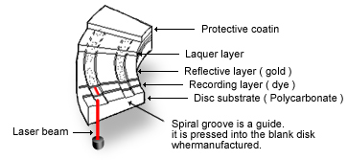

CD 光譜儀
光柵之週期性結構，造成週期性的光程差；數千道等光程差的光造成的建設性干涉
d
d = 1.6 μ m for CD
0.74 μ m for DVD

Slide 2
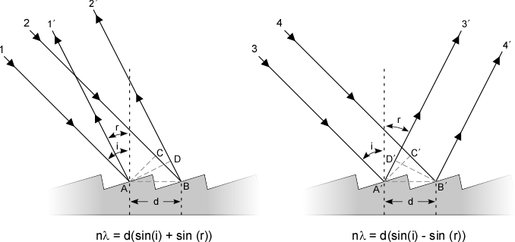
小台階的反射要遵守反射定律嗎？
If Yes, Why? if No, Why?
注意α β 角度之方向(+/−)定義
b
α
不同的定義

Slide 3
巨觀平面之法線
光程差= d sin α + d sin β

Slide 4
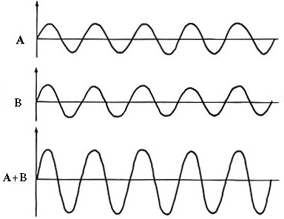
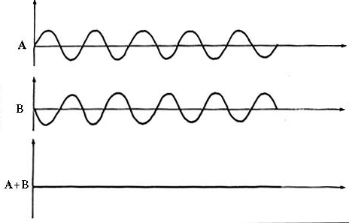
建設性干涉條件
m = 0, 1, 2, 3, ... m 可以是負整數嗎？
m = 1/2
For m = 0,
符合巨觀之反射定律

Slide 5
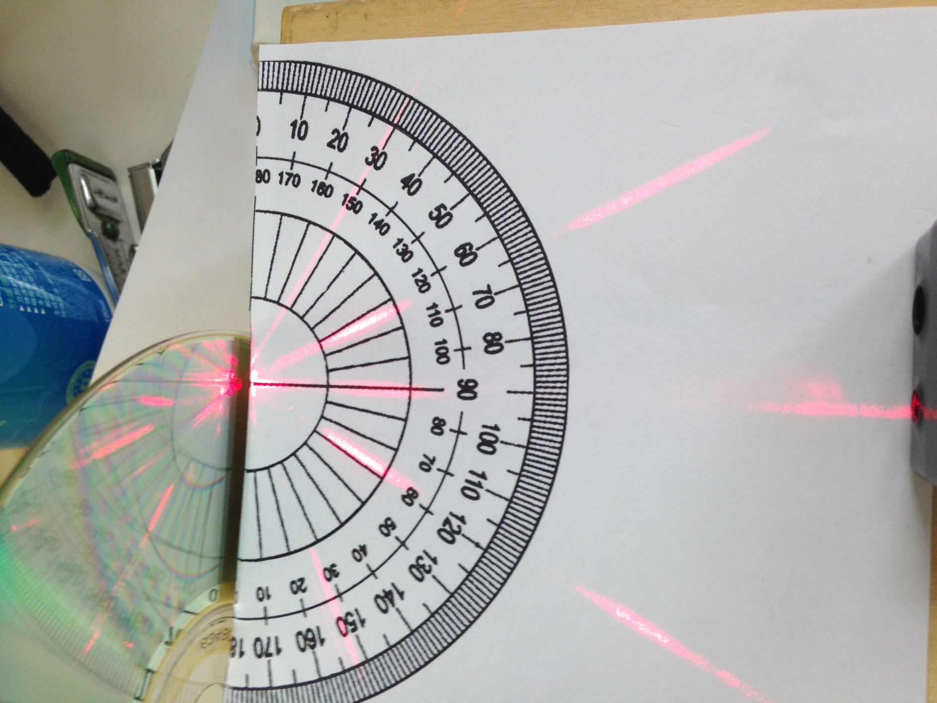
sin β₂
sin β₁
sin β₋₁
sin β₋₂
Use a laser pointer to show various m.

Slide 6
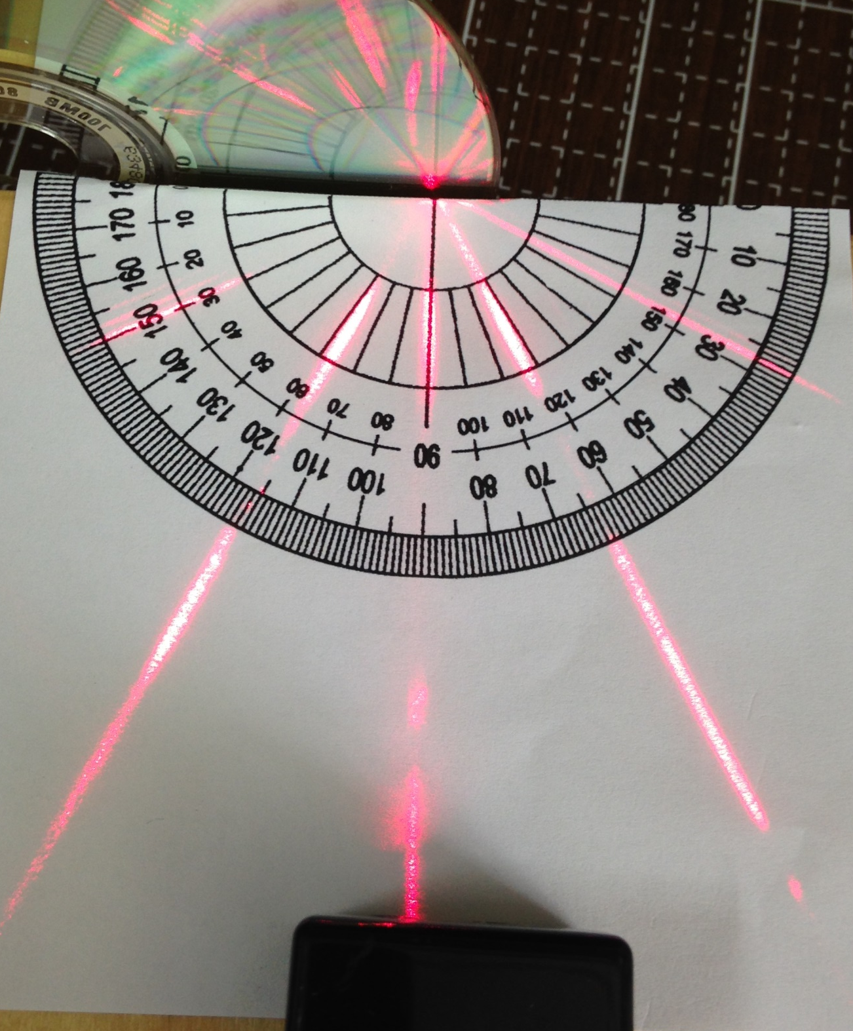
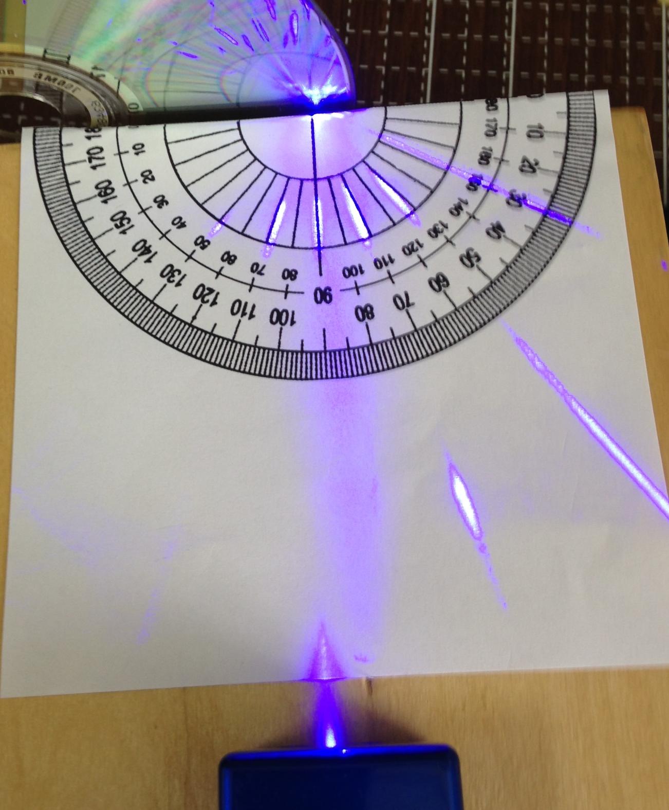

Slide 7
m 不是剛剛好整數時，會怎樣？
不是建設
就是破壞嗎？
m = 1 + δ for 100 grooves
強度
挑戰：
右圖是用EXCEL算出來的
你能做出50 grooves 的結果嗎？
能量正比於振幅之平方

Slide 8
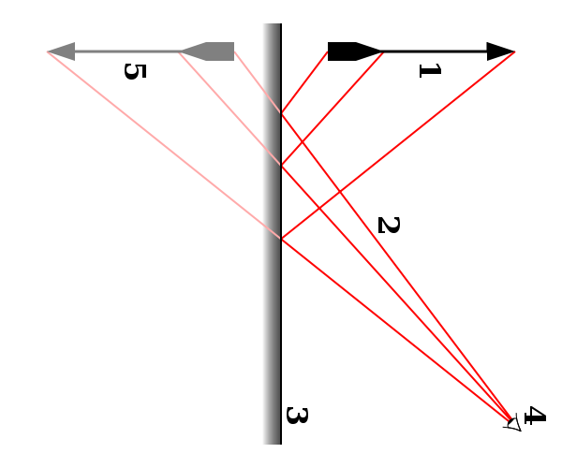
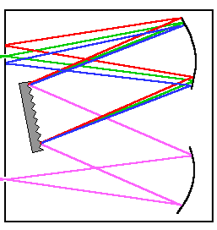
挑戰：
拍下類似照片、記錄距離等條件，你能求出α β 角度並驗證 嗎?
鏡面反射成虛像
光柵分光儀之結構

Slide 9
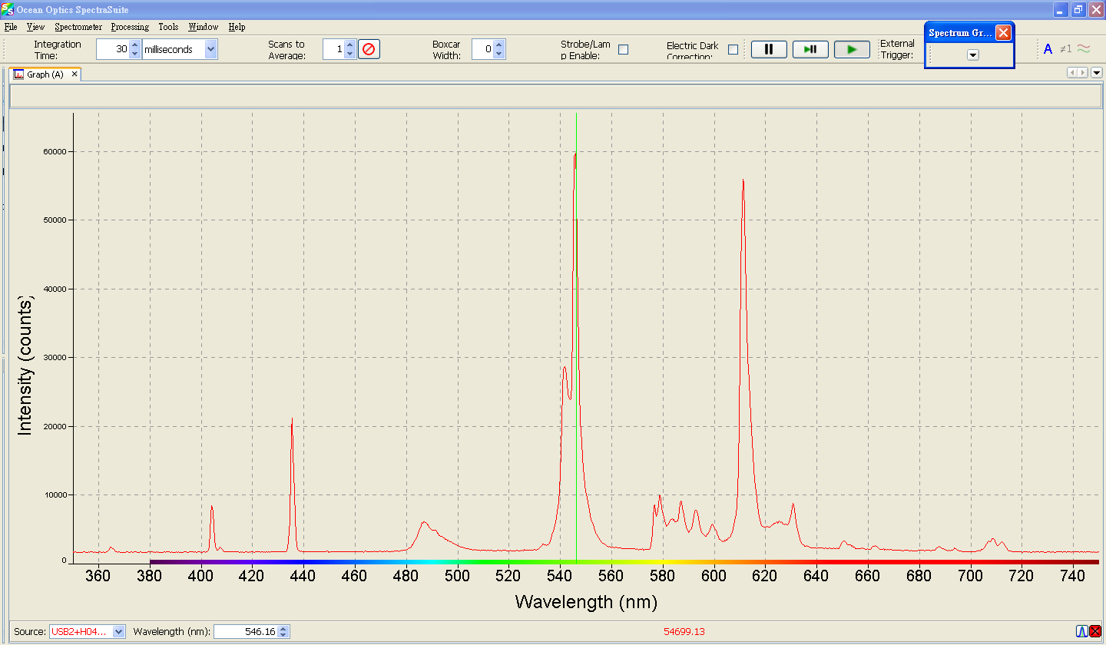

參考譜線波長(光源：省電燈泡)
611
546
542
436
577
579
404
Ocean Optics USB2000+UV-VIS-ES

